Slide 1
Spécialité SES et orientation

Slide 2
Spécialité SES et orientation
Les SES préparent à un vaste éventail de cursus
En première
En terminale
3 enseignements de spécialité
  2 enseignements de spécialité
Mathématiques
Sc. Et Vie de la Terre
Sciences économiques et sociales
Humanités, littérature et philosophie
Sciences économiques et sociales
Histoire géographie, Géo Po et sc. politiques
Langues et littérature étrangères
Numérique et sciences informatiques
Sciences de l’ingénieur

Slide 3
Spécialité SES et orientation
Les SES préparent à un vaste éventail de cursus
Une typologie des profils auxquels les SES paraissent essentielles compte tenu des attentes de licences
En terminale
L Sciences économiques
  2 enseignements de spécialité
  enseignements facultatifs
L Sociologie
L Sciences politiques
Sciences économiques et sociales
Mathématiques Expert
CPGE BL
Mathématiques
Mathématiques Complémentaires
DGEMC
CPGE ECG
Sciences économiques et sociales
CPGE D1 ou D2
Histoire Géo et sc. politiques
Licence Droit
Sciences économiques et sociales
Licence Histoire
Numérique et sciences informatiques
Sc. de l’Ingénieur
Licence Géographie
Langues et littérature étrangères
IFSI
Humanités, littérature et philosophie
…
Sc. Et Vie de la Terre

Slide 4
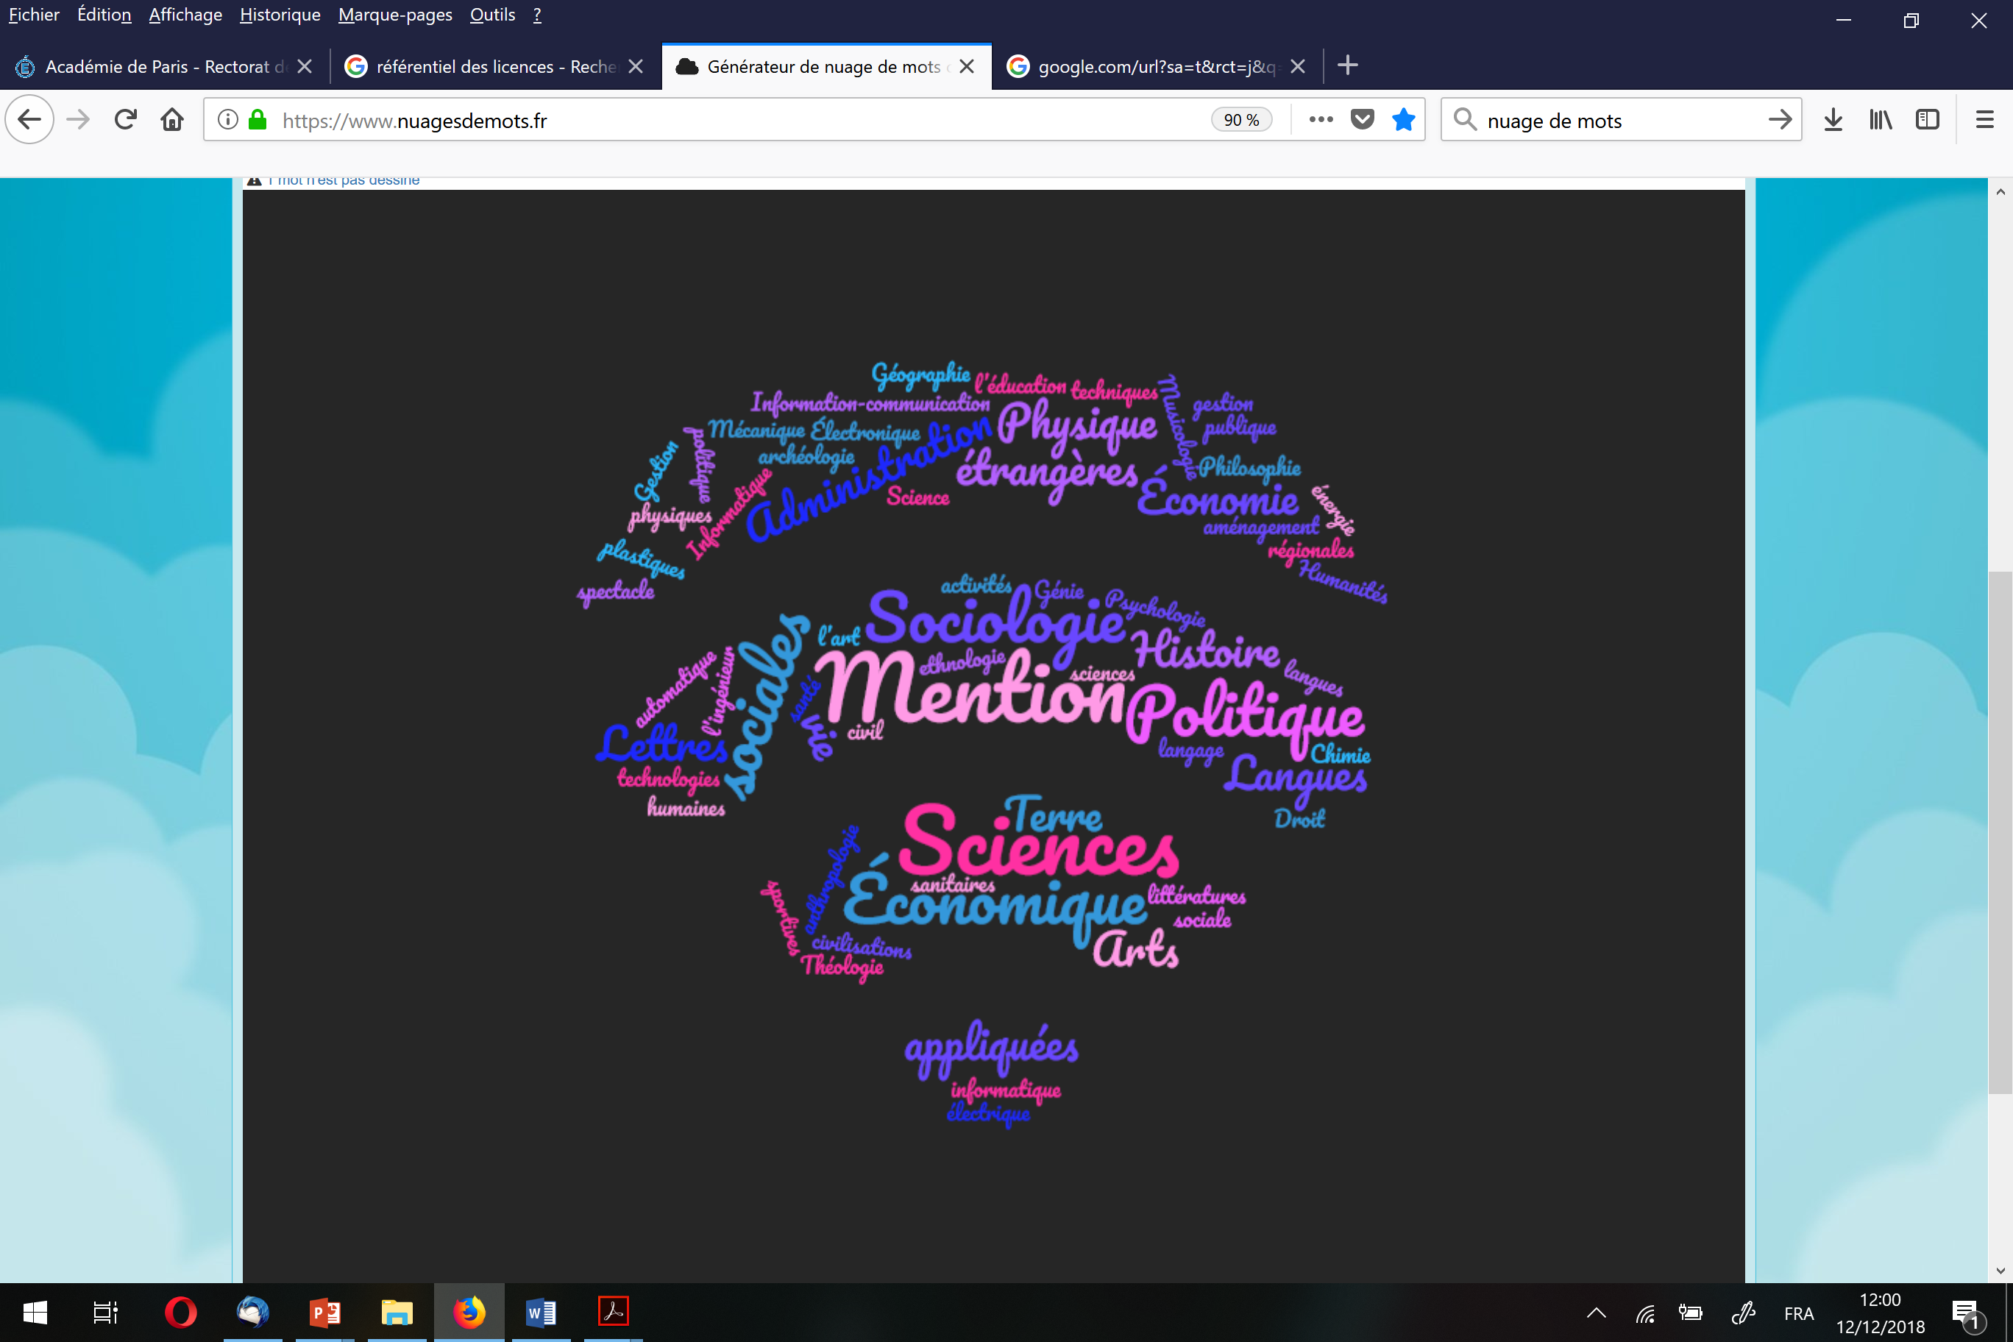
Spécialité SES et orientation
Les SES préparent à un vaste éventail de cursus
Plus de 43 mentions de licences
http://www.enseignementsup-recherche.gouv.fr/cid61532/les-referentiels-de-competences-en-licence.html

Slide 5
LICENCES
STAPS
Psychologie
Sciences Sanitaires et sociales
Spécialité SES et orientation
ECOLES
- Infirmières
DUT
- Production / Hygiène, Sécurité, Environnement
CPGE
- B/L (LSS)
- ECG
- D2
- DCG
- D1
LICENCES
- Economie – gestion
- MSH / AES
TQM
Psychologie
- MIASH
- DCG
- Administration publique
- Droit
- LEA
LICENCES
Information Communication
Double licence droit et arts
Les SES préparent à un vaste éventail de cursus
DUT
GACO - Arts
Information communication
SVT
ARTS
MATHS
DUT
- GEA
- GACO
- Techniques de commercialisation
- Carrières sociales
ECOLES
- Ecoles d’art et de design
LICENCES
- LEA
- Communication
- LLCR
- Sciences sociales
- Sciences de l’Homme
- Géographie – Aménagement du territoire
*LLCE = Langues Littératures
    et Cultures Etrangères
SES
ECOLES
- IEP
- Ecoles de journalisme
- Formations du social
LLCE*
HGGSP
LICENCES
- Droit Sciences Po
- Sociologie
- Sciences de l’Homme
- Sciences Sociales
- Histoire
- Géographie – aménagement du territoire
- Sciences de l’éducation
- Communication
ECOLES
- Formations du social
Humanités
Littérature
Philo
DUT
- Information communication
- Carrières sociales
LICENCES
Sociologie
Sciences de l’éducation
- Sciences de l’Homme
Droit
Sciences Po
Philosophie
CPGE
- D1
DUT
- Carrières sociales
CPGE
- D1
ECOLES
- Formations du social
DUT
- Carrières sociales
- Info-com -journalisme
D’après une ressource de l’Académie de Lyon

Slide 6
Spécialité SES et orientation
Comment accompagner ses élèves dans leurs choix d’orientation ?
https://www.onisep.fr/
http://www.horizons21.fr/
http://www.terminales2020-2021.fr/
https://www.education.gouv.fr/parcoursup-les-etapes-cles-2020-9989
Mais aussi https://www.ac-paris.fr/portail/jcms/p1_1850059/ses-et-orientation

Slide 7
Spécialité SES et orientation
Mettre en relation les compétences disciplinaires et transversales avec les référentiels des licences pour accompagner les élèves
Choix de spécialités et d’option : élaboration et suivi du parcours de l’élève
* Comment les disciplines/enseignements vont-ils composer ensemble ?
* Faut-il tenir compte des attentes du supérieur et comment ?
* Quelles capacités de l’enseignement secondaire à matérialiser le développement des savoirs, savoir-faire et compétences (disciplinaires et transverses) nécessaires à la poursuite d’études supérieures dans les programmes et lors de moment dédiés à l’orientation ?
Capacités et actions des enseignants de SES à favoriser le développement des savoirs, savoir-faire et compétences (disciplinaires et transverses) nécessaires à la poursuite d’études supérieures dans les programmes et lors de moment dédiés à l’orientation
Intégrer l’accompagnement au parcours d’orientation de l’élève tout au long de l’année à l’aide des contenus de la discipline sur des temps ad hoc et lors des leçons
Prendre connaissance des référentiels des licences et des attentes du supérieur
Confronter ces référentiels et attentes aux contenus de programme des spécialités
Référentiel des licences
Attentes des licences

Slide 8
Spécialité SES et orientation
Comment accompagner ses élèves dans leurs choix d’orientation
Découvrir le monde professionnel et s'y repérer
Des savoirs et savoir-faire de la seconde à la classe terminale qui illustrent cet axe pédagogique (la production et les producteurs de richesse, l'internationalisation des processus de production, le fonctionnement du marché, etc.)
Des visites d'entreprises, des interventions possibles dans les classes de représentant du monde économique et social, des participations à des évènements en lien avec le monde économique et social.
Réalisé par une professeur de SES dans l’académie de Paris

Slide 9
Spécialité SES et orientation
Comment accompagner ses élèves dans leurs choix d’orientation
Connaître les formations de l'enseignement supérieur et leurs débouchés
Dans le cadre des activités de professeur principal, en lien avec l'équipe éducative et la PsyEN, découverte des formations à partir des ressources disponibles au CDI, sur les sites de l'ONISEP...
Tenu d'entretiens personnalisés d'orientation avec l'appui des PsyEN pour écouter, aider l'élève à formaliser ses intentions d'orientation, l'orienter vers les ressources en lien avec ses souhaits
Utilisation de la plateforme Parcoursup comme lieu d'informations dès la première et de finalisation des voeux en classe terminale
Mise en place de conférences, de forums au sein de l'établissement, visites de salons, portes ouvertes des établissements de l'enseignement supérieur, etc.
Réalisé par une professeur de SES dans l’académie de Paris

Slide 10
Spécialité SES et orientation
Comment accompagner ses élèves dans leurs choix d’orientation
Elaborer son projet d'orientation
Par le suivi et le dialogue tout au long de l'année comme PP ou à l'appui du PP de la classe
(entretien, fiche dialogue, fiche Avenir, propositions Parcoursup, etc)
Par la découverte des contenus disciplinaires (dont ceux des spécialités) et leur mise en relation avec des formations post bac
(ex sc. économiques, sociologie et sciences politiques)
En développant les compétences
(savoirs et savoir-faire en lien avec les attentes de l'enseignement supérieur)
Réalisé par une professeur de SES dans l’académie de Paris

